Slide 1
离散数学
Discrete Mathematics
刘宏月
18623717058
河南工业大学 信息科学与工程学院
Autumn 2020

Slide 2
第1讲 命题逻辑的基本概念
河南工业大学 信息学院

Slide 3
内容提纲
C
nents
1
数理逻辑简介
2
命题逻辑的知识体系
3
1.1 命题与联结词
4
1.2 命题公式及其赋值

Slide 4

教学目标
学会学习
基础知识
综合
能够
理解并记住
能够
自主学习
发现学习热点
命题与复合命题
命题的真值
命题标识符
命题符号化
6个命题联结
命题公式
公式的赋值
公式的真值表
公式的类型
建立概念之间的联系
用命题逻辑概念表达日常问题
应用
关心
能够
人文维度
能够
进行命题判定
将复合命题符号化
计算命题公式的真值及真值表
判定重言式
认识数学对计算机专业的意义
发展对学习本课程及专业其他课程的兴趣
能够
了解同学的学习情况
与同学交流学习内容并互相促进
第1讲 命题逻辑的基本概念

Slide 5
第1讲 命题逻辑的基本概念
01
1. 数理逻辑简介
逻辑
逻辑学
数理逻辑
数理逻辑的主要内容

Slide 6
一、什么是逻辑（Logic）
“逻辑”的 日常使用
事物发展有内在的逻辑.
这个人为人处事, 有他自己的逻辑.
按照对方辩友的逻辑, …..
说话、写文章都要讲逻辑.
这篇论文结构严谨, 逻辑严密.
这篇论文逻辑混乱.
逻辑学
含义：
客观事物的规律性.
某种理论、观点、行为方式.
思维的规律、规则.
一门学问, 即逻辑学.
广义上的逻辑泛指规律, 包括思维规律和客观规律；狭义上的逻辑指思维的规律.
数理逻辑简介

Slide 7
二、什么是逻辑学
逻辑学：研究思维规律的科学, 简称逻辑.
广义的逻辑学：研究思维形式, 思维规律和思维的逻辑方法的科学.
狭义的逻辑学：研究推理的科学, 即只研究如何从前提必然推出结论, 以推理形式为主要研究对象.
推理通常指人们思考问题, 从某些已知条件出发得出结论的过程.
推理形式：推理的结构, 即同类的不同具体推理具有的共同结构.
公元前四世纪亚里斯多德《工具论》奠定了逻辑学的理论基础. 中国最早的逻辑著作《墨经》也创造了一个比较完整的逻辑体系.
数理逻辑简介

Slide 8
二、什么是逻辑学
推理形式举例：
所有金属都是导体
铜是金属
铜是导体
所有鸟都是卵生的
企鹅是鸟
企鹅是卵生的
三段论：
所有A都是B
C是A
C是B
数理逻辑简介

Slide 9
三、什么是数理逻辑（Mathematical Logic）
数理逻辑产生的背景、思想和方法
300多年前, 德国数学家Leibniz看到数学中有代数式、方程式和方程变形, 而逻辑学中有概念、判断和推理, 二者在结构上有相似性.
提出一种设想：如果能构造一套表达概念的符号语言, 并且把人类的推理过程用某种公式来表述, 那么就能够发明一种思维演算, 把逻辑推理过程转化为计算过程.
解决哲学家之间争论的问题就可以像做一道数学题那样给以解决.
他提出了数理逻辑的两个基本思想：构造符号语言并建立演算. 虽然Leibniz未能最终创立他所期望的符号语言, 但他提出的符号化方案具有划时代的意义, 并因此被尊为现代逻辑的创始人.
Leibniz是试图以数学方法处理逻辑问题的第一人.
数理逻辑简介

Slide 10
三、什么是数理逻辑（Mathematical Logic）
数理（Mathematical）：数学理论, 数学推理
数理逻辑
字面含义：基于数学理论和数学推理的逻辑.
内涵：采用数学方法研究推理的一门科学.
所谓数学方法就是使用“一套符号(即人工符号语言)”的方法.
数理逻辑 = 符号体系 + 一系列规则
引进一套符号体系来研究概念、判断和推理, 即用符号进行判断和推理. 所以数理逻辑也称为“符号逻辑”.
1930s-1970s, 成为数学的独立分支；也是逻辑学的一个分支
数理逻辑简介

Slide 11
三、什么是数理逻辑（Mathematical Logic）
为什么要研究数理逻辑
程序 = 算法 + 数据
算法 = 逻辑 + 控制
与数学其它分支、计算机科学、人工智能、语言学等均有密切联系.
著名荷兰计算机科学家艾兹格· 迪科斯特拉（Dijkstra）曾说:
我现在年纪大了, 搞了这么多年的软件, 错误不知道犯了多少, 现在觉悟了, 我想假若我早年在数理逻辑上好好下点功夫的话, 我就不会犯这么多的错误. 不少东西, 逻辑学家早就说了, 可我不知道. 要是我能年轻20 岁, 我要回去学习逻辑.
Dijkstra被称为结构化程序设计之父, 1972年图灵奖得主.
数理逻辑简介

Slide 12
四、数理逻辑的主要研究内容
2个演算：命题演算和谓词演算, 统称逻辑演算.
4论（现代数理逻辑）
证明论. 研究数学理论系统相容性（即不矛盾、协调性）的证明.
递归论（能行性理论）. 自从电子计算机发明后, 迫切需要在理论上弄清计算机能计算哪些函数. 递归论研究能行可计算的理论, 它为能行可计算的函数找出各种理论上精确化的严密类比物.
模型论. 对各种数学理论系统建立模型, 并研究各模型之间的关系以及模型与系统之间的关系.
公理集合论. 研究在消除已知集合论悖论的情况下, 用公理方法把有关集合的理论充分发展下去.
数理逻辑简介

Slide 13
四、数理逻辑的主要研究内容
举例：谁是凶手
请根据下面事实, 找出凶手：
[1] 清洁工或者秘书谋害了经理.
[2] 如果清洁工谋害了经理, 则谋害不会发生在午夜前.
[3] 如果秘书的证词是正确的, 则谋害发生在午夜前.
[4] 如果秘书的证词不正确, 则午夜时屋里灯光未灭.
[5] 午夜时屋里灯灭了.
问：谁是凶手？
数理逻辑简介

Slide 14
四、数理逻辑的主要研究内容
举例：谁是凶手
数理逻辑的推理形式：
符号化：设P表示“清洁工谋害了经理”, Q表示“秘书谋害了经理”, R表示“谋害发生午夜前”, S表示“秘书的证词是正确的”, T表示“午夜时屋里灯灭了”.
则有[1]：P∨Q；[2]P→¬R；[3]S→R；[4] ¬S→¬T；[5]T.
逻辑演算：(¬S→¬T)⇒(T→S)；(T→S)∧T⇒S；(S→R)∧S⇒R；（P→¬R)⇒(R→¬P)；(R→¬P) ∧R⇒¬P；(P∨Q) ∧¬P⇒Q
结论：秘书谋害了经理.
数理逻辑简介

Slide 15
四、数理逻辑的主要研究内容
我们的学习内容
数理逻辑
命题逻辑
命题逻辑的基本概念
命题逻辑等值演算
命题逻辑的推理理论
一阶谓词逻辑
一阶谓词逻辑的基本概念
一阶谓词逻辑的推理理论式的标准型
数理逻辑简介

Slide 16
第1讲 命题逻辑的基本概念
02
2. 命题逻辑的知识体系
命题
命题公式
命题逻辑推理

Slide 17
命题逻辑的知识体系
命
题
逻
辑
结
构
图
原子命题
直接推理
蕴含式
命
题
命题
公式
命题逻辑
推理
重言式
条件论证
等价公式
间接推理
复合命题
联结词
反证法
范 式
析 取
合 取
主析取
主合取

Slide 18
第1讲 命题逻辑的基本概念
03
3. 命题与联结词
什么是命题
命题的真值
命题的分类
命题标识符
命题联结词

Slide 19


1.1 命题与联结词
一、什么是命题
为什么要引入“命题”
因此, 需要构造一种形式符号系统, 表达数理逻辑的推理过程.
推理的关键是对事物作出肯定的或者否定的判断.
思维的过程需要表达
概念、陈述理论和
规则, 以及对事
物作出判断.
自然语言存在不够严谨、不够确切
和二义性（歧
义）的特点.
REASON
REASON
01
02

Slide 20
一、什么是命题
概念：命题是表达判断的陈述句, 且判断结果是唯一的.
数理逻辑的中心问题是推理——从已知条件（前提）推导出结论；
推理的前提和结论都是命题, 因而命题是推理的基本单位.
补充知识：自然语言的语句类型
陈述句：陈述一个事实或说话人的一个看法, 句末用句号.
祈使句：要求或者希望别人做什么事或者不做什么事时使用的句子, 句末用句号或感叹号.
疑问句：提出问题的句子, 句末用问号.
感叹句：带有浓厚感情的句子, 句末用感叹号.
1.1 命题与联结词

Slide 21

一、什么是命题
例1：下面哪些语句是命题？
[1] 雪是白的.
[2] 2是奇数.
[3] 北京是中国的首都.
[4] X+Y>5.
[5] 前进！
[6] 你是谁？
[7] 天空多漂亮!
[8] 我正在说谎.
一般来说, 仅有陈述句能够确定句子的意思是真还是假.
陈述句包括肯定句和否定句两种.
[1]
[2]
[3]
[4]
[5]
[6]
[7]
[8]
1.1 命题与联结词

Slide 22
一、什么是命题
内涵：命题是对事物(对象)及其性质、关系等情况的陈述.
例如：
问题思考：陈述是否正确？
正确：符合实际情况.
错误：不符合实际情况.
2是个素数.
张三和李四是同班同学.
性质
关系
能够唯一确定所表达的含义正确或者错误的陈述句称为命题.
1.1 命题与联结词

Slide 23
一、什么是命题
例2： 判断下列语句是否为命题.
[1] 你要出去吗？
[2] 今天天气真好！
[3] 把门关上.
[4] 中华人民共和国的首都是北京.
[5] 大于4的偶数均可分解为两个质数的和.
[6] 所有质数都是奇数.
[7] 雪是黑色的.
[1]
[2]
[3]
真
[4]
真
假
[5]
[6]
假
[7]
1.1 命题与联结词

Slide 24
二、命题的真值
含义：命题是可以判断真假的陈述句, 判断结果称为真值.
命题真值的取值
真（True / T / 1）：命题的陈述符合实际情况（正确的陈述）
假（False / F / 0）：命题的陈述不符合实际情况（错误的陈述）
真命题与假命题
真命题：真值为真的命题.
假命题：真值为假的命题.
命题不能既真又假.
感叹句、祈使句、疑问句都不是命题
NOTE
命题逻辑又称二值逻辑
陈述句中的悖论, 判断结果不唯一确定的不是命题.
NOTE
1.1 命题与联结词

Slide 25
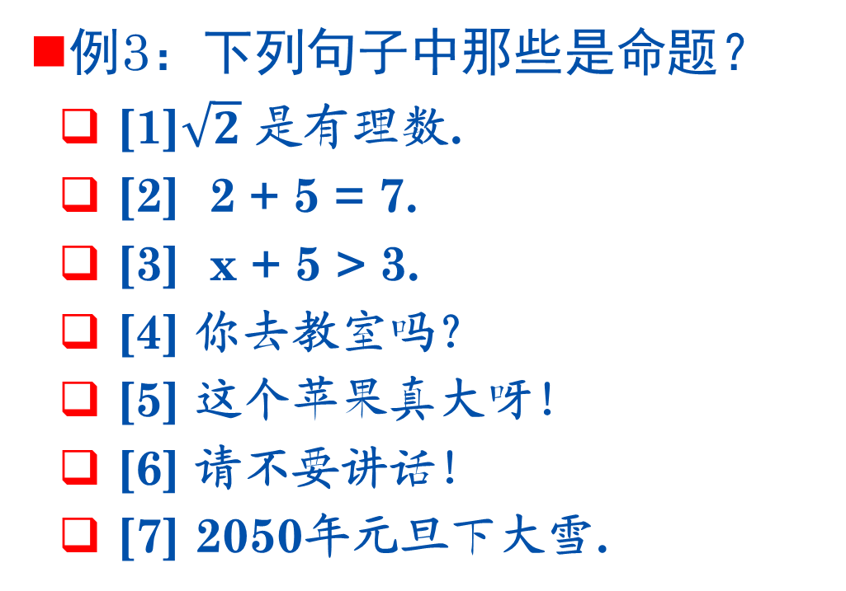
二、命题的真值
例3：下列句子中那些是命题？
[1]$\sqrt{2}$ 是有理数.
[2] 2 + 5 = 7.
[3] x + 5 > 3.
[4] 你去教室吗？
[5] 这个苹果真大呀！
[6] 请不要讲话！
[7] 2050年元旦下大雪.
假命题
真命题
假
真
[1]
[2]
不是命题
不是命题
[3]
[4]
不是命题
[5]
[6]
不是命题
是
[7]
是命题, 真值现在不知道
1.1 命题与联结词

Slide 26
二、命题的真值
命题的判定（总结）
目前无法确定真值, 但从本质上真值可以判定的陈述句是命题.
例：(1) 别的星球上有生物. (2) 2046年世界杯在中国举行.
真值因时因地而异的判断性陈述句是命题.
例：(3) 2100年的元旦是晴天. (4) 今天下雨.
含有未确定内容的词语, 不能判断真假的语句不是命题.
例： (5) 1+101=110. (6) x+y>10.
悖论不是命题. 由真能推出假, 也能由假推出真的句子称为“悖论”.
例：(7)我正在说慌.
只要句子本身可以判断真假, 就是命题.
1.1 命题与联结词

Slide 27
三、命题的分类
（1）简单命题（或称原子命题）
不能分解为更简单的陈述句, 或者说不包含其他命题的命题.
命题逻辑不分析原子命题的内部结构. 例：孔子是圣人.
（2）复合命题
由若干个简单命题使用联结词或标点符号组成的新命题.
我是一名学生.
小王是一位教师.
我是一名学生并且小王是一位教师.
联结词
并且
或
如果…, 那么…
……
原子命题
复合命题
如果天不下雨, 那么我骑车去上学.
复合命题
1.1 命题与联结词

Slide 28
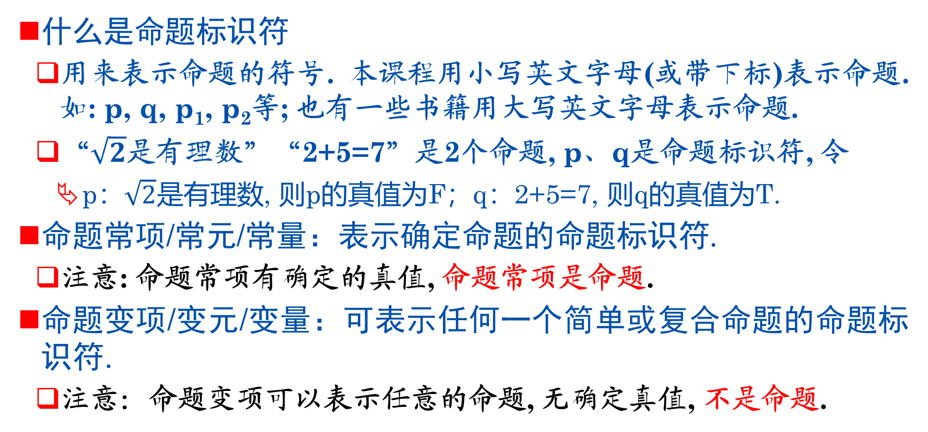
四、命题标识符
什么是命题标识符
用来表示命题的符号. 本课程用小写英文字母(或带下标)表示命题. 如: p, q, p₁, p₂等; 也有一些书籍用大写英文字母表示命题.
“$\sqrt{2}$是有理数”“2+5=7”是2个命题, p、q是命题标识符, 令
p：$\sqrt{2}$是有理数, 则p的真值为F；q：2+5=7, 则q的真值为T.
命题常项/常元/常量：表示确定命题的命题标识符.
注意: 命题常项有确定的真值, 命题常项是命题.
命题变项/变元/变量：可表示任何一个简单或复合命题的命题标识符.
注意：命题变项可以表示任意的命题, 无确定真值, 不是命题.
1.1 命题与联结词

Slide 29
四、命题标识符
命题变项的指派/赋值
给命题变项一个解释
给一个命题变项p指定一个特定命题或者一个真值T或F, 从而确定p的真值, 称为对p进行指派或者赋值.
例：若p是命题变元, p：北京是中国的首都.
指派p为命题“北京是中国的首都”.
命题符号化（命题翻译）
用命题标识符和命题联结词符号来表示命题, 称为命题符号化.
命题符号化的结果是命题公式.
本课程用大写英文字母表示命题公式, 如A, A(p₁,p₂,…,p_{n}).
1.1 命题与联结词

Slide 30
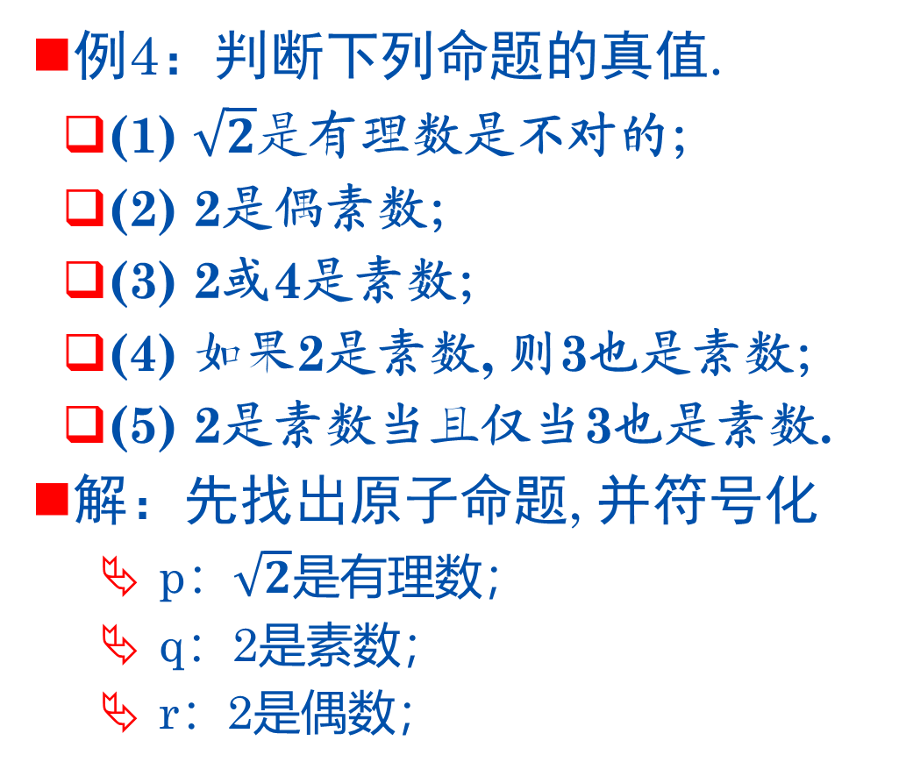
五、命题联结词
例4：判断下列命题的真值.
(1) $\sqrt{2}是$有理数是不对的；
(2) 2是偶素数；
(3) 2或4是素数；
(4) 如果2是素数, 则3也是素数；
(5) 2是素数当且仅当3也是素数.
解：先找出原子命题, 并符号化
p：$\sqrt{2}$是有理数；
q：2是素数；
r：2是偶数；
s：3是素数；
t：4是素数.
然后, 判断原子命题的真值
p、t的真值为F；
q、r、s的真值为T.
再将原子命题符号代入原命题
(1)p的否定；(2)q且r；(3)q或t；(4)如果q, 那么s；(5)q当且仅当s.
因此, 真值为(1)T, (2)T, (3)T, (4)T, (5)T.
1.1 命题与联结词

Slide 31
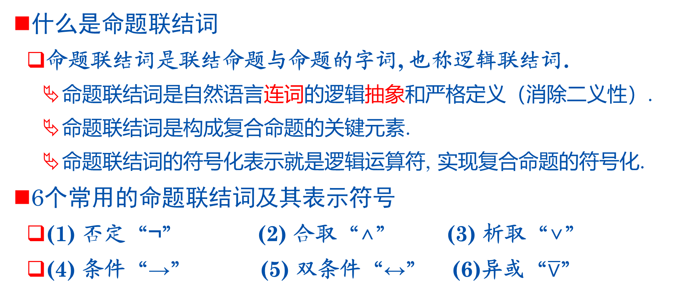
五、命题联结词
什么是命题联结词
命题联结词是联结命题与命题的字词, 也称逻辑联结词.
命题联结词是自然语言连词的逻辑抽象和严格定义（消除二义性）.
命题联结词是构成复合命题的关键元素.
命题联结词的符号化表示就是逻辑运算符, 实现复合命题的符号化.
6个常用的命题联结词及其表示符号
(1) 否定“¬” (2) 合取“∧” (3) 析取“∨”
(4) 条件“→” (5) 双条件“↔” (6)异或“$\overline{∨}$”
1.1 命题与联结词

Slide 32

五、命题联结词
(1) 否定联结词
定义：设p为命题, 复合命题“非p”或“p的否定”称为p的否定式, 记作¬p；符号“¬”表示否定联结词.
运算规则：¬p为真当且仅当p为假.
否定联结词¬是一元运算, 类似于自然语言表示否定的字词.
举例：p表示“每一种生物都是动物”. 请问：¬p是什么意思？
解：可能存在两种理解
1）每一种生物都不是动物.
2）有一些生物不是动物.
对量化命题的否定, 需要同时对动词和量化词加以否定.
1.1 命题与联结词

Slide 33
五、命题联结词
(2) 合取联结词
定义：设p、q为两个命题, 复合命题“p并且q”或“p与q”称为p与q的合取式, 记作p∧q；符号“∧”表示合取联结词.
运算规则：p∧q为真当且仅当p与q同时为真.
合取联结词∧是二元运算, 且有交换律.
自然语言：与, 并且、既…又…, 不但…而且…, 虽然…但是…
举例：p表示“李平聪明”, q表示“李平用功”. 请将下列命题符号化：
李平既聪明又用功.
李平虽然聪明, 但不用功.
(c)李平不但聪明, 而且用功.
(d)李平不是不聪明, 而是不用功.
1.1 命题与联结词

Slide 34
五、命题联结词
(3) 析取联结词
定义：设p、q为两个命题, 复合命题“p或q”称为p与q的析取式, 记作p∨q；符号“∨”表示析取联结词.
运算规则：p∨q为假当且仅当p与q同时为假.
析取联结词∨是二元运算, 且有交换律.
自然语言：或, 或者, …
自然语言“或”的二义性
相容或（可兼或）：联结的多个命题可同时成立；
排斥或（不可兼或）：联结的多个命题不能同时成立.
1.1 命题与联结词

Slide 35
（3）析取联结词
例5：将下列命题符号化.
(1) 我今晚写字或看书.
(2) 灯泡有故障或者线路有故障.
(3)今天下雨或打雷.
(4) 小王乘火车或乘飞机去广州.
(5) 派小王或小赵中的一个去上海.
解：先找出原子命题并符号化
(1) p：我今晚写字；q：我今晚看书.
(2) r：灯泡有故障；s：线路有故障.
(3) t：今天下雨；u：今天打雷.
(4) v：小王乘火车去广州；
w：小王乘飞机去广州.
(5) x：派小王去上海；
y：派小赵去上海.
各命题符号化如下
(1) p∨q
(2) r∨s
(3) t∨u
(4) (v∧¬w)∨(¬v∧w)
(5) (x∧¬y)∨(¬x∧y)
1.1 命题与联结词

Slide 36
五、命题联结词
(4) 条件联结词
定义：设p、q为两个命题, 复合命题“如果p, 则q”称为p与q的条件式, 记作p→q；符号“→”表示条件联结词.
p称为前件、条件、前提或假设, q称为后件或结论.
p是q的充分条件, q是p的必要条件.
运算规则：p→q为假当且仅当p为真q为假.
条件联结词→是二元运算, 但没有交换律.
p为假时, p→q恒真, 称为“善意推定”或“空证明”.
自然语言：如果…那么…, 若…则…, 假如…就…, 因为…所以…, 只有…才…, 只要…就…, 仅当…才…, …仅当…, 除非…才(否则)…, …
1.1 命题与联结词

Slide 37
（4）条件联结词
例6： 设 p：天冷, q：小王穿羽绒服；将下列命题符号化
(1) 只要天冷, 小王就穿羽绒服；
(2) 因为天冷, 所以小王穿羽绒服；
(3) 若小王不穿羽绒服, 则天不冷；
(4) 只有天冷, 小王才穿羽绒服；
(5) 除非天冷, 小王才穿羽绒服；
(6) 除非小王穿羽绒服, 否则天不冷；
(7) 如果天不冷, 则小王不穿羽绒服；
(8) 小王穿羽绒服仅当天冷的时候.
p→q
p→q
¬q→¬p或者p→q
q→p
q→p
p→q
¬p→¬q或者q→p
q→p
1.1 命题与联结词

Slide 38
（4）条件联结词
p→q的不同表述
(1) 如果p, 则q
(2) p是q的充分条件
(3) q是p的必要条件
(4) 只要p就q
(5) 因为p, 所以q
(6) p仅当q
(7) q当p
(8) 只有q才p
(9) 除非q才p
(10)除非q, 否则非p.
例7：设p：天气好；q：我去公园
(1) 如果天气好, 我就去公园.
(2) 只要天气好, 我就去公园.
(3) 天气好, 我就去公园.
(4) 仅当天气好, 我才去公园.
(5) 我去公园, 仅当天气好.
(6) 只有天气好, 我才去公园.
(7) 除非天气好, 否则我不去公园.
(8) 除非天气不好, 否则我去公园.
p→q
p→q
p→q
q→p
q→p
q→p
¬p→¬q
或q→p
¬q→¬p
或p→q
1.1 命题与联结词

Slide 39
五、命题联结词
(5) 双条件联结词
定义：设p、q为两个命题, 复合命题“p当且仅当q”称为p与q的双条件式, 记作p↔q；符号“↔”表示双条件联结词.
p与q互为充分条件和必要条件.
p↔q相当于(p→q)∧(q→p).
运算规则：p↔q为真当且仅当p与q同时为真或同时为假.
双条件联结词↔ 是二元运算, 且有交换律.
自然语言：当且仅当, 充分必要条件
1.1 命题与联结词

Slide 40
（5）双条件联结词
例8：求下列复合命题的真值.
(1) 2+2＝4当且仅当3+3＝6.
(2) 2+2＝4当且仅当3是偶数.
(3) 2+2＝4当且仅当太阳从东方升起.
(4) 2+2＝4 当且仅当美国位于非洲.
(5) 函数f(x)在x₀可导的充要条件是它在x₀连续.
T
F
T
F
[1]
[2]
T
T
F
F
[3]
[4]
F
[5]
F
1.1 命题与联结词

Slide 41
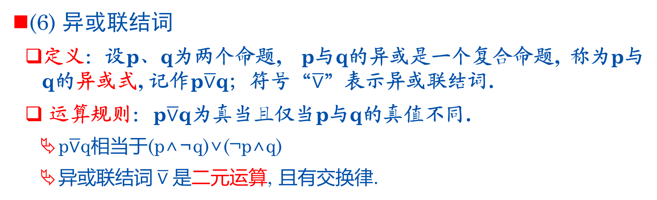
五、命题联结词
(6) 异或联结词
定义：设p、q为两个命题, p与q的异或是一个复合命题, 称为p与q的异或式, 记作p$\overline{∨}$q；符号“$\overline{∨}$”表示异或联结词.
运算规则：p$\overline{∨}$q为真当且仅当p与q的真值不同.
p$\overline{∨}$q相当于(p∧¬q)∨(¬p∧q)
异或联结词$\overline{∨}$是二元运算, 且有交换律.
1.1 命题与联结词

Slide 42
五、命题联结词
(7) 特别说明
二元联结词可以把毫无内在联系的、甚至互相否定的命题联结为一个新命题.
此时, 只须按运算规则确定新命题的真值, 无需考虑命题的具体含义.
例如：3=5 ∧ 3≠5；
p：乌龟有4条腿；q：母猪会爬树. 那么命题p→q的超值是F；
s：雪是白的；t：太阳从东方升起. 那么命题s↔t的真值是T.
命题联结词的运算顺序（优先级）
基本顺序：否定¬、合取∧、析取∨、条件→、双条件↔；
可以用括号提高优先级；
¬ 、→为右结合运算, ∧、∨和↔为左结合运算.
1.1 命题与联结词

Slide 43
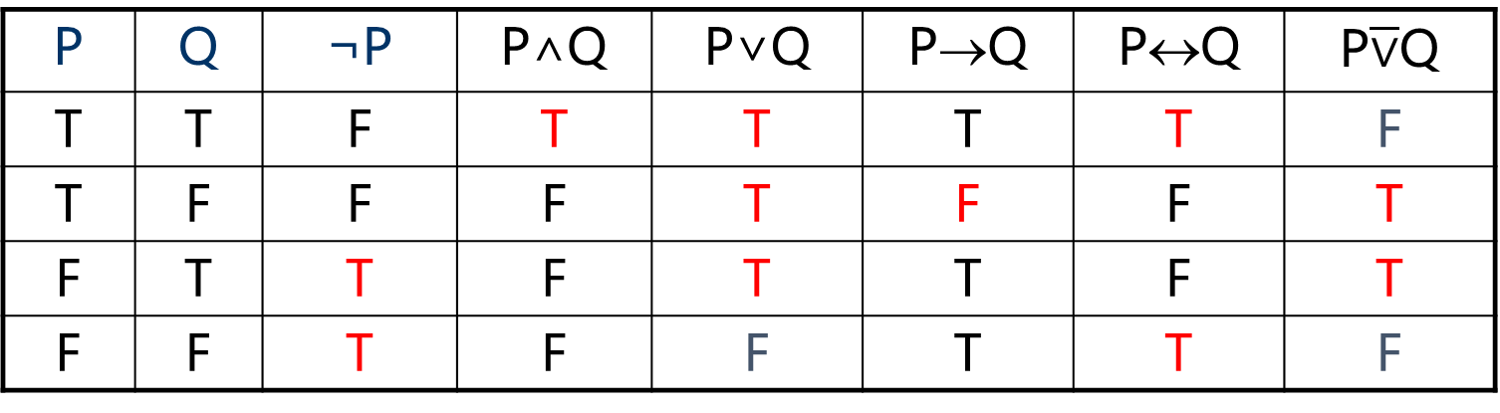
五、命题联结词
(8) 命题联结词的真值表
命题联结词的运算规则可用真值表表示如下：
取反
至少一个为真
P | Q | ¬P | P∧Q | P∨Q | P→Q | P↔Q | P$\overline{∨}$Q
T | T | F | T | T | T | T | F
T | F | F | F | T | F | F | T
F | T | T | F | T | T | F | T
F | F | T | F | F | T | T | F
同为真
相同为真
不同为真
1.1 命题与联结词

Slide 44
第1讲 命题逻辑的基本概念
04
4. 命题公式及其赋值
命题公式
命题公式的赋值
命题公式的真值表
命题公式的类型

Slide 45
一、命题公式
1. 原子命题公式与合式公式
原子命题公式：不带任何命题联结词的单个命题变项或者常项。
合式公式（WFF: Well-Formed Formula）
由命题变项, 常项, 联结词, 括号, 以规定的格式联结起来的字符串.
合式公式中的变项也称为命题公式的分量
“合式公式”可以解释为合法（符合规范）的命题公式之意，也称为命题公式，简称为公式。
因此，并不是上述符号任意组成的符号串都是命题公式。
什么样的符号串才能表示命题公式？
1.2 命题公式及其赋值

Slide 46
一、命题公式
2. 命题公式的定义（定义1.6）
命题公式的递归定义
(1)单个的命题变项或常项是命题公式;
(2)若A是命题公式, 则(¬A)是命题公式;
(3)若A和B是命题公式, 则(A∧B), (A∨B), (A→B)和(A↔B)都是命题公式;
(4)当且仅当有限次应用(1)~(3)得到的含有命题变项,常项,联结词和括号的符号串是命题公式.
例如：
p, (p∧q), ((¬p)→r), ((p∨q)∧r)都是命题公式.
注意：命题公式
不一定是命题！
基础
归纳
界限
1.2 命题公式及其赋值

Slide 47
一、命题公式
3. 括号和联结词运算的一些约定
(1)最外层括号可以不写. 例如, ((p∨q)∧r) 可写成(p∨q)∧r.
(2)¬是右结合的一元运算，只作用于其后的公式.
如，(¬p)∨q可写成¬p∨q，但¬(p∨q)不可以写成¬p∨q.
(3)联结词的优先次序：否定¬, 合取∧, 析取∨, 条件→, 双条件↔
同级的联结词（→除外）按出现的先后次序运算；
→是右结合的；
p→q→r表示p→(q→r), 但(p→q)→r不可以写成p→q→r.
符合以上运算次序的，括号可省略. 例如
p∨(q∧r) 可以写成p∨q∧r, 但(p∨q)∧r不可以写成p∨q∧r.
1.2 命题公式及其赋值

Slide 48
一、命题公式
4. 命题公式的子公式
如果X是命题公式A的一部分，且X本身也是一个命题公式，则称X为公式A的子公式.
例如，公式A: (p∧q)∨r中p, q, r, p∧q, (p∧q)∨r均是A的子公式.
元语言与对象语言
元语言：描述对象语言的语言;
对象语言：描述研究对象的语言。
例如，公式A: (p∧q)→r
A是元语言符号， (p∧q)→r是对象语言符号.
1.2 命题公式及其赋值

Slide 49
一、命题公式
5. 命题公式的层次（定义1.7）
(1)若公式A是单个命题变项, 则称A为0层公式(A的层次为0).
(2)如果A是下列情况之一，则称A是n+1(n≥0) 层公式：
(a) A=¬B, B 是n层公式；
(b) A=B∧C, 其中B, C 分别为 i 层和 j 层公式, 且n=max(i, j)；
(c) A=B∨C, 其中 B, C 的层次及n同(b)；
(d) A=B→C, 其中B, C 的层次及n同(b)；
(e) A=B↔C, 其中B, C 的层次及n同(b).
例如, A=p是0层公式, 而公式B=¬p, C=¬p→q, D=¬(p→q)↔r, E=((¬p∧q)→r)↔(¬r∨s)分别是 1层, 2层, 3层, 4层公式.
1.2 命题公式及其赋值

Slide 50
二、命题公式的赋值
定义1.8 设p₁, p₂, …, p_{n}是出现在公式A中的全部命题变项, 给p₁, p₂, …, p_{n}各指定一个真值, 称为对公式A的一个赋值或解释.
若一个赋值使A的真值为T, 则称这个赋值为A的成真赋值; 若使A为F, 则称其为A的成假赋值.
几点说明
记含有n个命题变项的公式为A(p₁,p₂,…,p_{n}), 给A赋值α=α₁α₂…α_{n}是指p₁=α₁, p₂=α₂, …, p_{n}=α_{n}; α_{i}=0或1, α_{i}之间不加标点符号.
若A(p,q,r,…)是命题公式, 给A赋值α₁α₂α₃…是指p=α₁, q=α₂, r=α₃, …
命题公式A(p₁,p₂,…,p_{n})有2^{n}个赋值. 例如公式¬(p→q)↔r
成真赋值为000, 010, 101, 110；成假赋值为001, 011, 100, 111.
1.2 命题公式及其赋值

Slide 51
三、命题公式的真值表
定义1.9 将命题公式A在所有赋值下的取值情况列成表, 称作A的真值表.
构造真值表的步骤
(1)找出给定公式的全部命题变项p₁, p₂, …, p_{n}, 按下标或者按字母顺序排列, 写出全部2^{n}个赋值, 并从00…0~11…1按二进制递增排列.
(2)按从低到高的顺序写出公式的各个层次的子公式.
(3)对每个赋值依次计算各层子公式的真值, 直到最后计算出公式的真值为止.
1.2 命题公式及其赋值

Slide 52
三、命题公式的真值表
例9：写出下列公式的真值表, 并求它们的成真赋值和成假赋值.
(1) (p∨q)→ ¬r
(2) (q→p)∧q→p
(3) ¬(¬p∨q)∧q
解：(1)
公式的真值表如右表；
成真赋值为000, 001,
010, 100, 110;
成假赋值为011, 101, 111.
公式(p∨q)→ ¬r 的真值表
p q r | p∨q | ¬r | (p∨q)→¬r
0 0 0 0 0 1 0 1 0 0 1 1 1 0 0 1 0 1 1 1 0 1 1 1 | 0 0 1 1 1 1 1 1 | 1 0 1 0 1 0 1 0 | 1 1 1 0 1 0 1 0
1.2 命题公式及其赋值

Slide 53
三、命题公式的真值表
例9：写出下列公式的真值表, 并求它们的成真赋值和成假赋值.
(1) (p∨q)→ ¬r
(2) (q→p)∧q→p
(3) ¬(¬p∨q)∧q
解：(2)
公式的真值表如右表；
成真赋值为00, 01,
10, 11;
无成假赋值.
公式(q→p)∧q→p 的真值表
p q | q→p | (q→p)∧q | (q→p)∧q→p
0 0 0 1 1 0 1 1 | 1 0 1 1 | 0 0 0 1 | 1 1 1 1
1.2 命题公式及其赋值

Slide 54
三、命题公式的真值表
例9：写出下列公式的真值表, 并求它们的成真赋值和成假赋值.
(1) (p∨q)→ ¬r
(2) (q→p)∧q→p
(3) ¬(¬p∨q)∧q
解：(3)
公式的真值表如右表；
无成真赋值;
无成假赋值00, 01,
10, 11.
公式¬(¬p∨q)∧q 的真值表
p q | ¬p | ¬p∨q | ¬ (¬p∨q) | ¬ (¬p∨q)∧q
0 0 0 1 1 0 1 1 | 1 1 0 0 | 1 1 0 1 | 0 0 1 0 | 0 0 0 0
1.2 命题公式及其赋值

Slide 55
四、公式的类型
定义1.10 设A是一个命题公式
(1) 若A在它的任何赋值下真值均为T, 则称A为重言式或永真式;
(2) 若A在它的任何赋值下真值均为F, 则称A为矛盾式或永假式;
(3) 若至少有一个赋值使A的真值为T, 则称A是可满足式.
由例9可知,
(p∨q)→¬r是非重言式的可满足式, (q→p)∧q→p是重言式, ¬(¬p∨q)∧q是矛盾式.
注意：重言式是可满足式, 但反之不真.
真值表的用途
求出公式的全部成真赋值与成假赋值, 判断公式的类型.
1.2 命题公式及其赋值

Slide 56
第1讲学习总结
主要内容
命题、真值、简单命题与复合命题、命题符号化
联结词¬, ∧, ∨, →, ↔及复合命题符号化
命题公式及层次
公式的类型
真值表及应用
基本学习要求
理解命题的内涵，能够进行命题判定；
理解6个联结词的逻辑关系, 能够进行复杂命题符号化；
会求复合命题的真值；
理解合式公式及重言式、矛盾式、可满足式等概念；
熟练地求公式的真值表, 并用它求公式的成真赋值与成假赋值及判断公式类型
第1讲 命题逻辑的基本概念

Slide 57
本讲结束
THANKS
河南工业大学 信息学院
PPT模板下载：www.1ppt.com/moban/ 行业PPT模板：www.1ppt.com/hangye/
节日PPT模板：www.1ppt.com/jieri/ PPT素材下载：www.1ppt.com/sucai/
PPT背景图片：www.1ppt.com/beijing/ PPT图表下载：www.1ppt.com/tubiao/
优秀PPT下载：www.1ppt.com/xiazai/ PPT教程： www.1ppt.com/powerpoint/
Word教程： www.1ppt.com/word/ Excel教程：www.1ppt.com/excel/
资料下载：www.1ppt.com/ziliao/ PPT课件下载：www.1ppt.com/kejian/
范文下载：www.1ppt.com/fanwen/ 试卷下载：www.1ppt.com/shiti/
教案下载：www.1ppt.com/jiaoan/
字体下载：www.1ppt.com/ziti/

